Slide 1




DUNE A GENOVA
Lea Di Noto
Riunione giugno 2025

Slide 2
DUNE: Attività a GENOVA
DUNE
Costruzione e test dei prototipi rivelatori GRAIN in ARTIC
➔ Completamento e installazione sistema di ricircolo
➔ Costruzione prototipi
➔ Consumo Argon liquido
Progettazione ASIC e readout per GRAIN
Simulazioni e ricostruzione degli eventi in GRAIN (LAr detector) e in SAND
Attività in WG DAQ e SlowControl

Slide 3
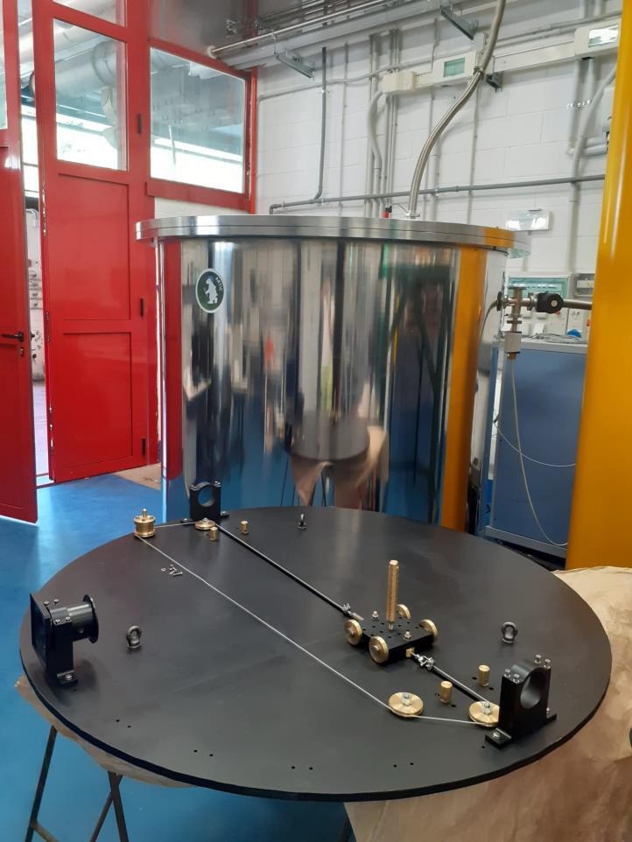
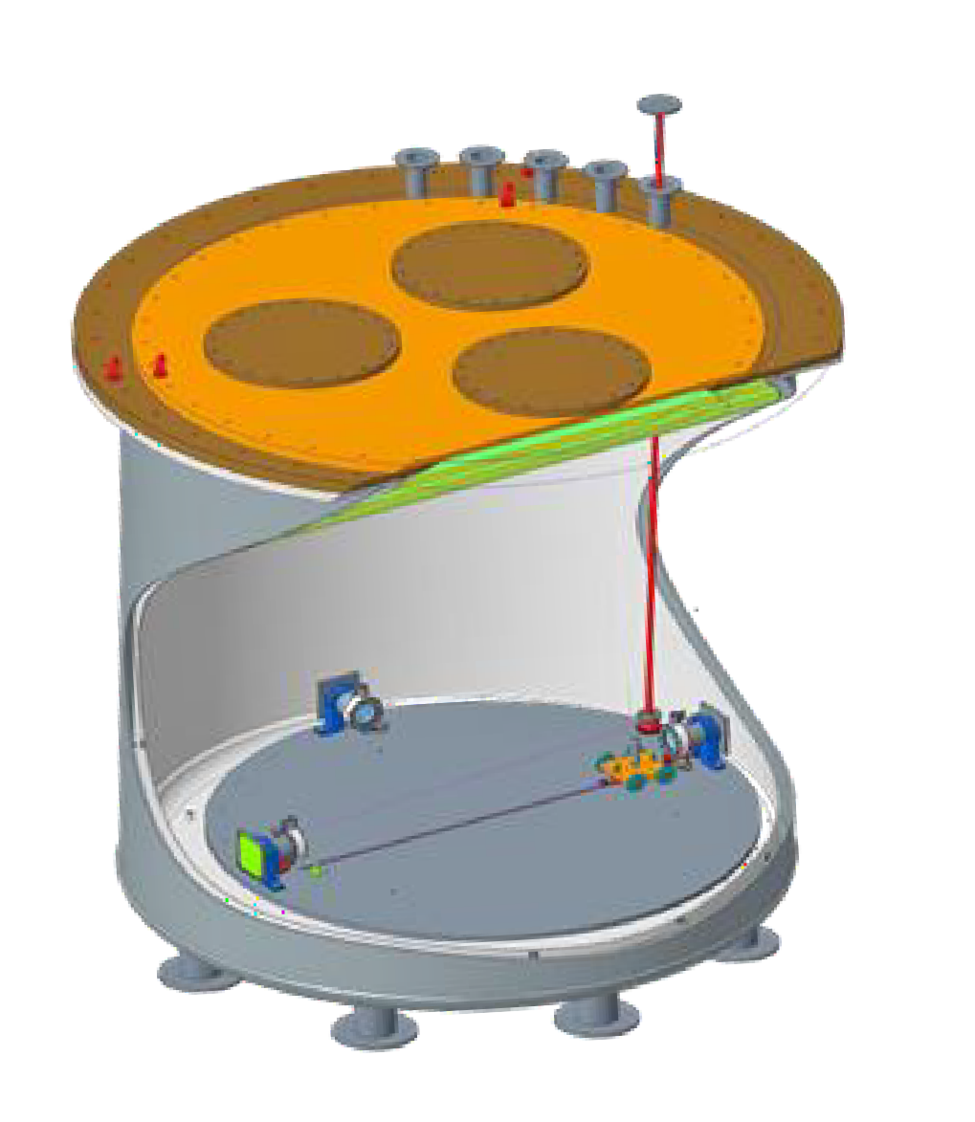
Test con i sensori ottici basati su lenti
Per l’ottimizzazione del sensore sono necessari i test in ARTIC a Genova con l’elettronica ALCOR (16x16):
Test con sorgente di luce artificiale INIZIATI
Test con i cosmici (MUON TAGGER costruito dal gruppo di Lecce)
Lens cameras
1.3
m
Movable system
of the light source
along a rail

Slide 4

Nuovo set di lenti: | 6 k
Argon liquido (3 test di cui ciascuno 400 l) : | ~ 10 k | (2k per 200 l)
Azoto liquido | 5 k
Schede e componenti per elettronica per GRAIN. | 7 k
Richiesta per packaging -- S.J. 120 k nel 2025 ➔ slitta nel 2026
  nuova stima dei tempi e dei costi a breve

Slide 5

